Slide 1
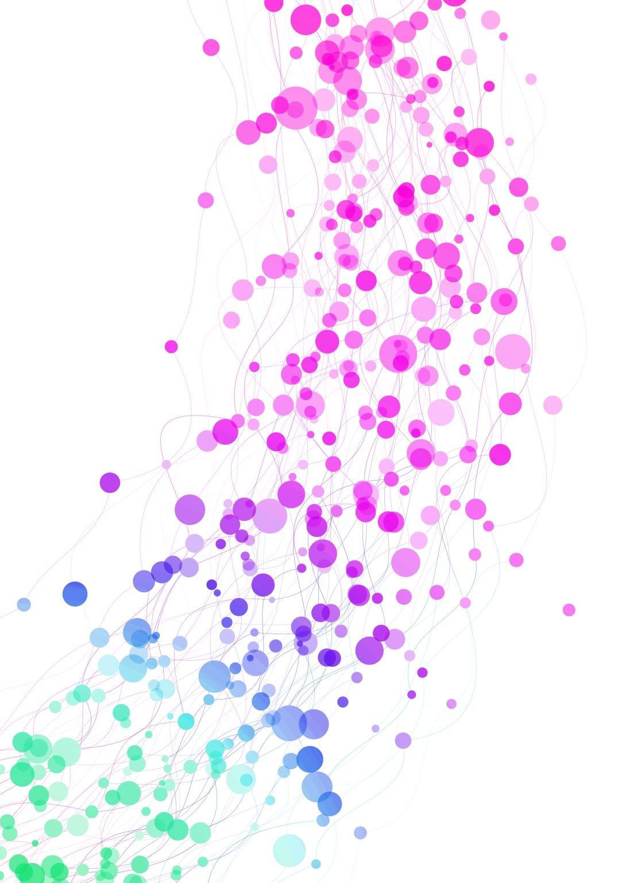
ĐỀ TÀI: PHÂN TÍCH VÀ PHÂN CỤM KHÁCH HÀNG ĐẶT PHÒNG KHÁCH SẠN BẰNG THUẬT TOÁN K-MEANS
MÔN: KHOA HỌC DỮ LIỆU
Sinh viên thực hiện: Phạm Mạnh Quỳnh
Mã sinh viên: K225480106057
Lớp: K58KTP.K01
Giảng viên hướng dẫn: TS. Nguyễn Văn Huy

Slide 2
Giới thiệu đề tài
Mục tiêu
Phân tích dữ liệu đặt phòng khách sạn.
Tìm hiểu hành vi của khách hàng.
Áp dụng thuật toán K-Means để phân cụm dữ liệu.
Trực quan hóa và đánh giá kết quả.
Ý nghĩa
Hỗ trợ khách sạn hiểu đặc điểm khách hàng.
Làm cơ sở cho các bài toán dự đoán và quản lý.

Slide 3
Dữ liệu sử dụng
Dataset
Hotel Reservations Dataset
Đặc điểm dữ liệu
Dữ liệu đặt phòng khách sạn.
Dạng file CSV.
Gồm nhiều thuộc tính về khách hàng.
Các thuộc tính sử dụng
lead_time
avg_price_per_room
no_of_special_requests
repeated_guest

Slide 4
Quy trình thực hiện
Dataset
Đọc dữ liệu
Tiền xử lý dữ liệu
Lựa chọn thuộc tính
Chuẩn hóa dữ liệu
Phân cụm K-Means
Đánh giá kết quả
Trực quan hóa

Slide 5
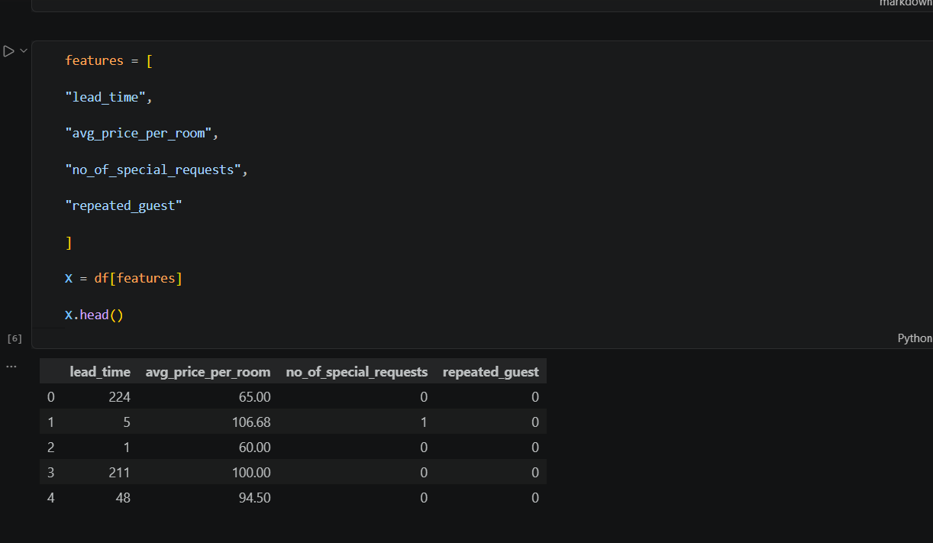
Tiền xử lý dữ liệu
Các bước thực hiện:
Đọc dữ liệu bằng Pandas
Kiểm tra dữ liệu
Loại bỏ thuộc tính không cần thiết
Giảm số chiều dữ liệu
Chuẩn hóa bằng StandardScaler
Kết quả:
Dữ liệu sẵn sàng đưa vào mô hình.

Slide 6
Thuật toán sử dụng
K-Means Clustering
Nguyên lý:
Chọn số cụm K
Gán dữ liệu vào cụm gần nhất
Cập nhật tâm cụm
Lặp đến khi hội tụ
Công cụ:
Python
Scikit-learn
VS Code

Slide 7
Thử nghiệm lựa chọn số cụm
K | Score
2 | 0.655
3 | 0.196
4 | 0.198
5 | 0.202
6 | 0.217
7 | 0.218
8 | 0.226
9 | 0.202
10 | 0.203
Thực hiện thử nghiệm K từ 2 → 10
Kết luận:
K = 2 cho kết quả tốt nhất.

Slide 8
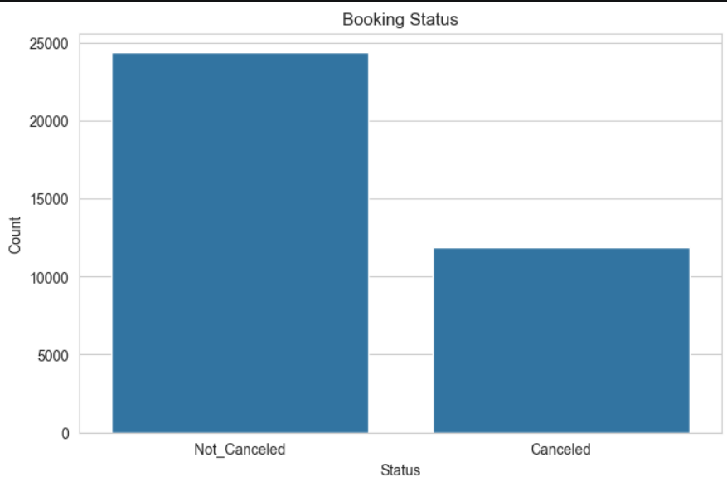
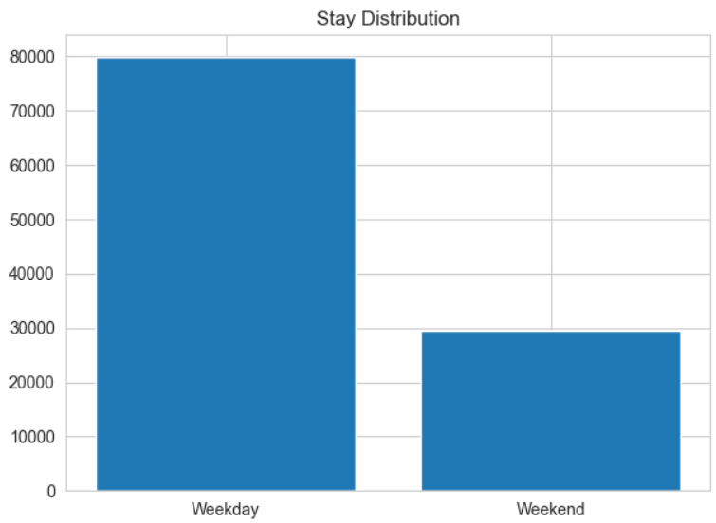
Kết quả phân tích dữ liệu
Đã thực hiện:
Thống kê thời gian đặt phòng.
Phân tích giá phòng.
Phân tích yêu cầu đặc biệt.
Quan sát đặc điểm hành vi khách hàng.

Slide 9
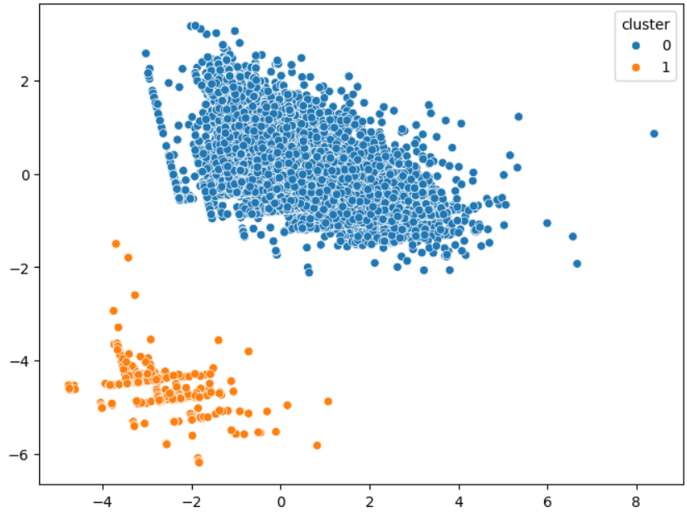
Kết quả phân cụm
Kết quả mô hình:
Chia dữ liệu thành 2 nhóm.
Các cụm có đặc điểm khác nhau.
Đánh giá:
Silhouette Score = 0.684

Slide 10
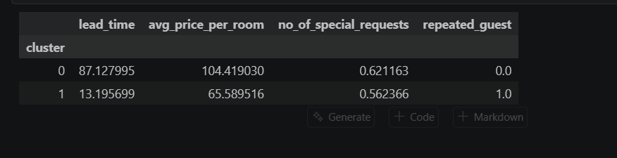
Nhận xét kết quả
Kết quả phân cụm bằng K-Means cho thấy dữ liệu được chia thành 2 nhóm khách hàng tương đối tách biệt. Cụm 0 chiếm đa số dữ liệu, trong khi cụm 1 có số lượng ít hơn và thể hiện hành vi đặt phòng khác biệt. Với Silhouette Score = 0.684, mô hình cho kết quả phân cụm khá tốt.

Slide 11
Kết luận
Kết quả đạt được:
Hoàn thành xử lý dữ liệu.
Xây dựng mô hình K-Means.
Trực quan hóa kết quả.
Kết quả tốt nhất:
K = 2
Silhouette Score = 0.655

Slide 12
Hướng phát triển
Thử nghiệm thêm thuật toán khác.
01
Mở rộng tập thuộc tính.
02
Áp dụng mô hình dự đoán.
03
Xây dựng dashboard trực quan.
04

Slide 13
Xin cảm ơn!

